Slide 1
4장. Recursions and Dynamin Programming

Slide 2
목차
Recursions
Merge Sort and Problems in Recursions
Dynamic Programming 1 Memoization
Fibonacci Sequence in DP
Process of Assembly Line Scheduling
Assembly Line Scheduling in Recursion and DP

Slide 3
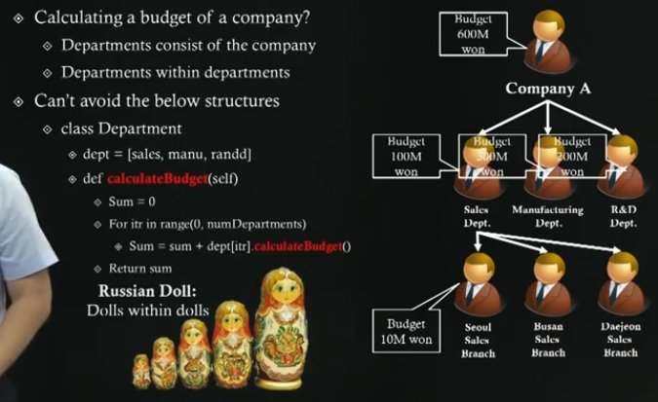
Repeating Problems and Divide and Conquer
계층적으로 조직이 있어서 어떻게 쪼개지는지를 볼수 있다.
위에 뷰와 아래의 뷰는 유사하다. 달라진것은 예산의 크기가 줄어들어다
repeation problem은 이렇게 큰 하나의 문제가 정의 되면 그 문제를 숙의해서 다시 반복되는 또 다른 문제로 만든다는 것이다. 다만 그 문제가 작아지게끔 만드는 것이다.
문제를 잘게 쪼개어서 문제를 해결해 나가는 과정을 divide and conquer라고 한다.
상위에도 burget 계산이 있고 밑에도 burget 계산이 있어서 고 상위 함수를 하위에서 동일한 함수를 콜해서 사용한다. 다만 둔화된 디바이드된 작은 문제로 동일한 함수를 콜하는 것이 recursion이 되고 그게 리피팅 프라블럼을 프로그램으로써 풀어보는 과정이 되고 그리고 그 컨셉은 디바이드 컨컬을 따르는 것이다.

Slide 4
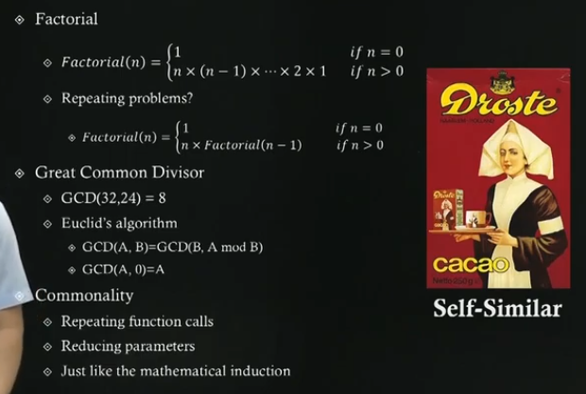
More examples
Factorial !
팩토리아 속에 펑션이 n-1이 되면 또 같은 펑션이 나온다.
great common divisor 최대 공약수
gcd(32, 24)에서 32를 24로 나누는 몫은 1이고 나머지는 8
gcd(24, 8)dptj 24를 8로 나누면 몫은 3이고 나머지는 0
gcd(8, 0) -> 최대공약수는 8
사이즈는 작아지고 있고 펑션은 동일하다
공통점은 펑션콜은 반복되고 사이즈는 줄어든다.

Slide 5
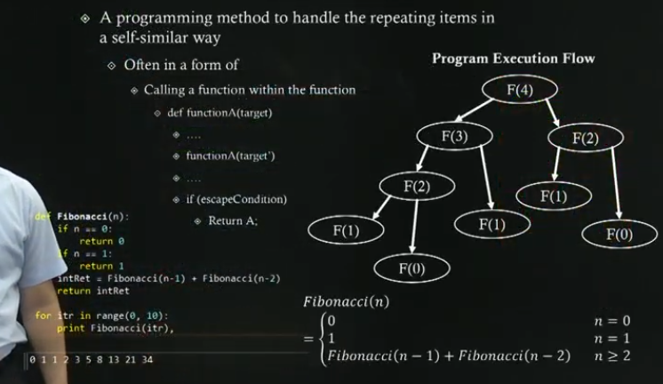
Recursion
recursion은 리피팅하는 같은 방법으로 핸들하는것이다.
sewdo code 실제로 안돌아가는데 이렇게하는것이다 라고 간략히 적어논것이다.
fuctionA를 콜해서 사용하지만 target은 사이즈가 작아지는 것이다.

Slide 6
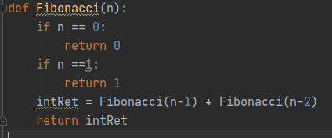
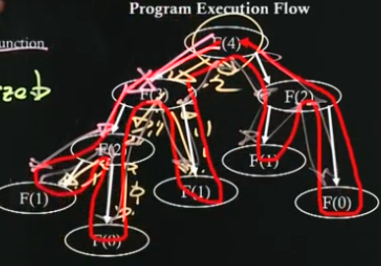
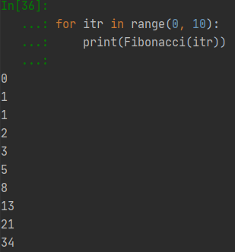
Recursion
0 1 1 2 5 8 13 21 34
앞에 0과 1은 규칙에 따라서 작성한다.
두개를 가지고 다음 값을 만든다.
정의한 함수를 두번 콜하고 있다.
사이즈는 계속 죽어든다.
탈출구문은 n이 0이거나 1이면 더이상 자기 자신을 재귀 리컬전을 하지 않고 탈출하게 된다.

Slide 7
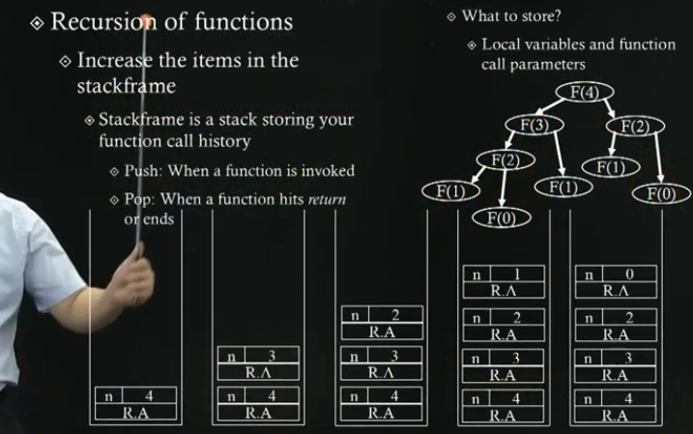
Recursions and Stackframe
recursion은 재귀호출이 계속 일어나는것
stackframe은 stack인데 특별한 목적을 가진 스택이다. 펑션콜의 히스토리의 진행된 역사를 기록하고 있는 것을 스택프레임이라고 한다.
스택에 대해서 할 수 있는 오퍼레이션은 푸쉬와 팝 두가지만 있다.
푸쉬라는 것은 펑션이라는 것이 콜되면(invoked)
팝은 펑션이 리턴을 타 가지고 펑션을 받고 나가게 되면 그러면 탑이 일어난다.
어떤것을 저장해 놓느냐가 또한 핵심인데 이것은 로컬 베리어블과 펑션 파라미터를 저장해놓고 해야 된다.
로컬 버라이어블은 펑션 속에서만 접근 가능한 within 펑션 버라이블이 된다.
펑션 콜 파라미터는 특정 펑션 콜 인스턴스에 할당된 파라미터 예를 들어 f4라고 하면 이자가 바로 펑션 콜의 파라미터가 된다.

Slide 8
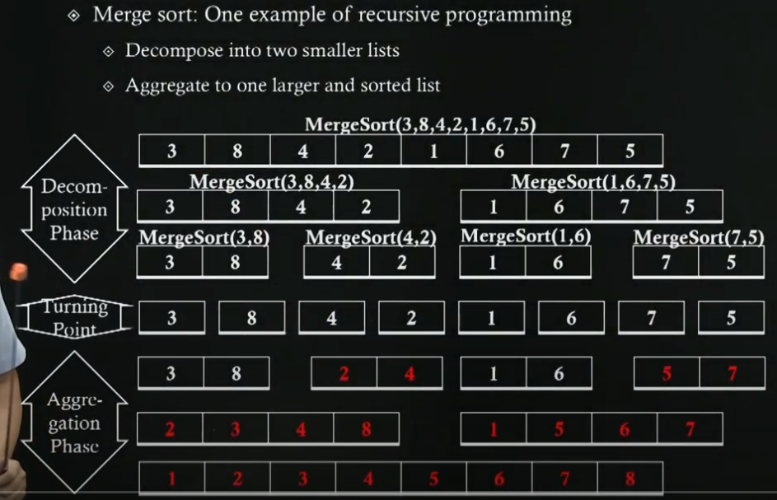
Merge Sort
리컬전을 이용한 솔트 알고리즘중의 하나입니다.
기본적인 원리는 이것을 더 작은 리스트 사이즈로 줄이고 줄이고해서 더 이상 쪼갤 수 없는 한 숫자가 되었을 때 비교해가면서 리스트를 합쳐 나가는 과정 이 merge sort 과정입니다.
수열이 38421675
중간을 쪼갠다 2와 1사이
누군가 이 리스트를 가지고 merge sort를 콜하면 merge sort 내부에서 중간을 자르고 나눠진 부분을 또 콜한다.
다음 다시 리쿼전으로 반반씩 자른다.
더 이상 쪼갤수 없을때 aggregation하는 합쳐나가는 과정을 한다.
두개의 리스트를 비교해 나간다.
작은거 먼저 내려오고 다음 8이 내려온다
앞에 있는것끼리 비교 2와 3비교, 3과 4비교, 8과 4비교

Slide 9
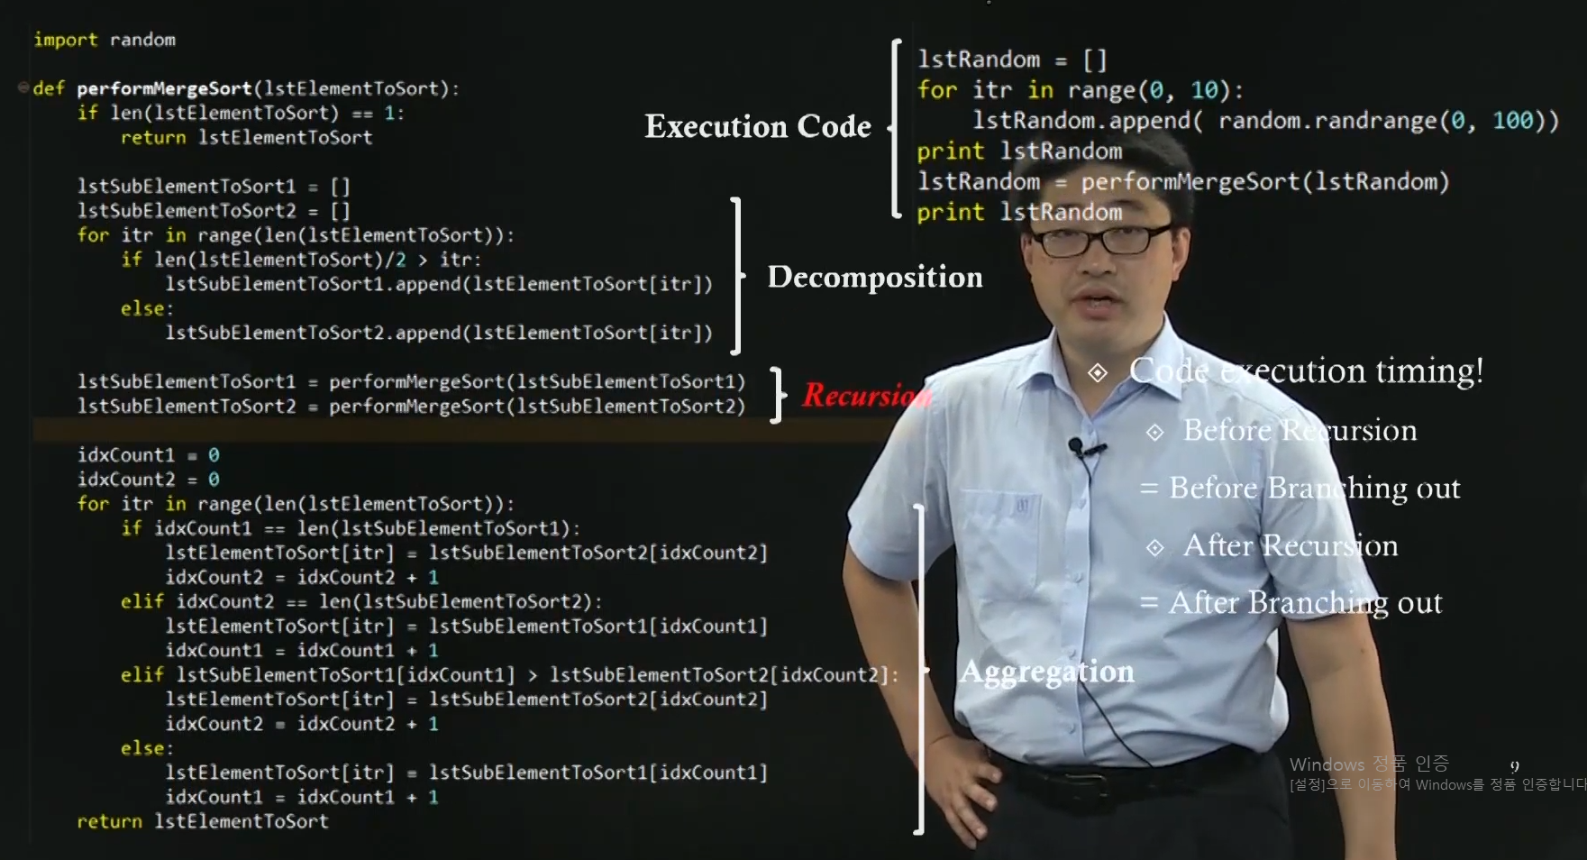
Implementation Example: Merge Sort
perforMergeSort fucntion이 밑에서 두개의 펑션으로 일어난다.
두개로 쪼개지기 때문에 펑션이 두개로 나뉜다.
사이즈는 줄어든다.
위에서 리스트를 만든다.
절반 사이즈 전에는 첫번째 리스트, 넘어가면 두번째 리스트
중간 부분이후에는 aggregation하는 부분

Slide 10
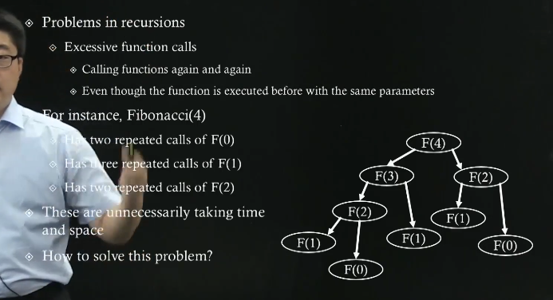
Problems in Recursions of Fibonacci Sequence
펑션 콜이 너무 많다.
불필요하게 너무나 많은 시간과 메모리 공간을 잡아먹게 된다.
그래서 해결책으로 Dynamic Programming을 사용한다.
이것은 한번 콜하고 콜한 결과를 기록하는 것이다.

Slide 11
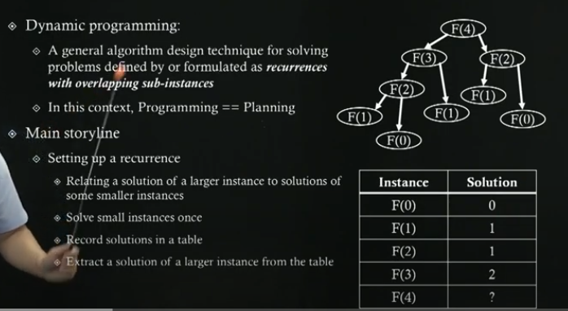
Dynamic Programming
다이나믹 프로그래밍을 통해서 불필요한 펑션콜을 없앨 수 있는지 알아보겠다.
Dynamic programming은 overlapping sub-instances가 있는 recurrence를 푸는 방식이다
다이나믹 스케쥴링, 플랜닝이라고도 다른 분야에선 부른다.
f4하기 위해서 f2나 f1이 오버랩핑 되고 있다.
스몰 인스턴스를 하나 먼저 풉니다.
큰 문제를 푸는데 이?ㅆ어 관련된 스몰 인스턴스를 아주 작은 레벨에서 부터 풀어 나가는 것이다.
f4를 먼저 풀기 전에 f1이나 f0를 먼저 푸는 것이다.
그 다음 결과를 저장한다.

Slide 12
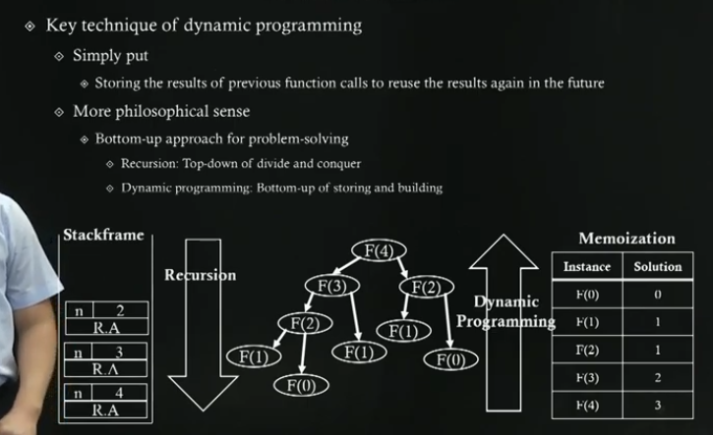
Memoization
다이나믹 프로그래밍은 결과를 기록하여하 하는 것이고 기존의 평션콜과 그것을 result를 재활용하기 위해서 결과를 저장하는 것이다.
그래서 테이블을 만드는 데 그것이 Memoization table이 된다.
Memoization과 recursion이 돌아가기 위해서 만든 stack 프레임이 있는데 두개의 상반된 철학적인것이 있다.
하나는 bottom-up approach
memoization이 bottom-up approch다 밑에서부터 올라가는 것
top-down approach는 recursion 이다.
f4를 풀려고 먼저 시도하고 그것을 풀기 위해 f3 f2를 콜해서 푸는 방식
stack을 이용한 recursion 방식과 memoization을 이용한 dynamic 방식은 상반된다.

Slide 13
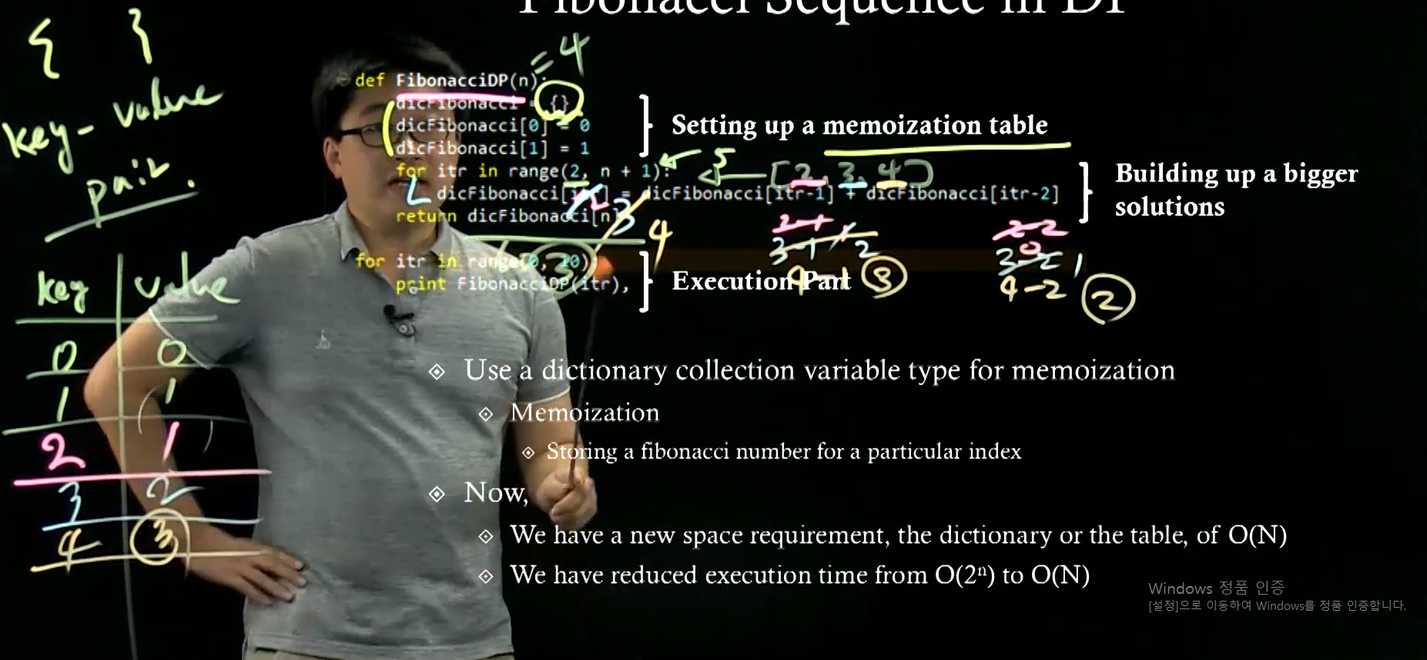
Implementation Example: Fibonacci Sequence in DP

Slide 14
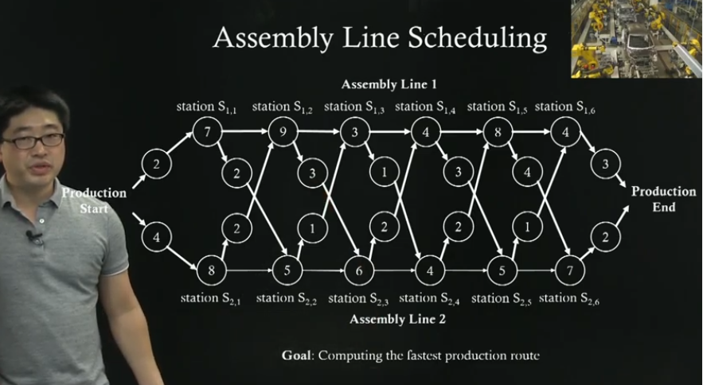
Assembly Line Scheduling
시간이 맞지 않아서 새로운 제품이 들어갈때 어느 줄로 가야 가장 빠리 나올것인지 이 문제를 해결하는 데 dynamic programming을 쓰게 된다.
중간 시간은 옆 라인으로 가는 시간

